Slide 1
Akademija za umjetnost i kulturu
Odsjek za kreativne tehnologije
Oblikovanje i tehnologija lutke 1
Nositeljica kolegija: izv. prof. ArtD. Ria Trdin

Slide 2
Uvod
U predavanjima iz dvaju kolegija Oblikovanje i tehnologija lutke 1 i 2 nećemo se zadržavati na povijesti i teoriji lutkarstva jer su te teme široko obrađene u drugim kolegijima kao što su Povijest i teorija lutkarstva, Estetika lutkarstva i Oblikovanje karaktera lutke 1 i 2. Usredotočit ćemo se na tehnologiju izrade tipskih lutaka, ručnih i štapnih lutaka. Naglasak je stavljen na izradu lutaka u odnosu na animaciju, odnosno potrebe animatora. Većina literature koja se bavi tehnologijom izrade lutaka upućuje na to kako se lutke rade, prikazuju tehnološke nacrte i opisuju mnoštvo različitih spojeva i mehanizama pokretanja lutaka. Studentima koji se bave tehnologijom važno je istaknuti zašto se i u kojim prilikama odlučujemo za pojedini tip lutaka, spoj ili mehanizam i kakav utjecaj pojedina rješenja imaju na animaciju.

Slide 3
Scenska lutka u odnosu na animatora
U lutkarskom kazalištu sve je moguće no je li zato i sve dopušteno? Likovna i tehnička rješenja moraju se opravdati i usuglasiti s raznim faktorima. Naime, lutkarstvo pripada primijenjenim umjetnostima, dakle umjetnostima koja moraju zadovoljiti i praktičnu svrhu, a ne samo artističku svrhu. Kad govorimo o praktičnoj svrsi pri tom mislimo na usuglašavanje likovnog izričaja u odnosu na redateljsku viziju, dramski tekst i dob gledatelja za koji je predstava namijenjena. Također, izbor tipova lutaka neće ovisiti o našem slobodnom izboru nego ćemo ga prilagoditi dramaturgiji. Tehničku konstrukciju (veličine, vrsta spojeva, odabir materijala) prilagodit ćemo animaciji u smislu što bolje pokretljivosti lutaka. Prilikom planiranja i izrade lutaka važno je omogućiti animatorima što ugodniju i jednostavniju animaciju. Ne uvažavanje i ne razumijevanje potreba animatora govori o neprofesionalnosti kreatora i tehnologa lutaka koja isključuje timski rad na štetu cjeline, a u korist samo svoje likovnosti i ideje. Stoga je potrebno tijekom nastajanja predstave biti spreman na prilagodbe i prepravke svojih tehnoloških i likovnih rješenja kako bi cjelina predstave bila animacijski optimalna i vizualno usklađena.

Slide 4
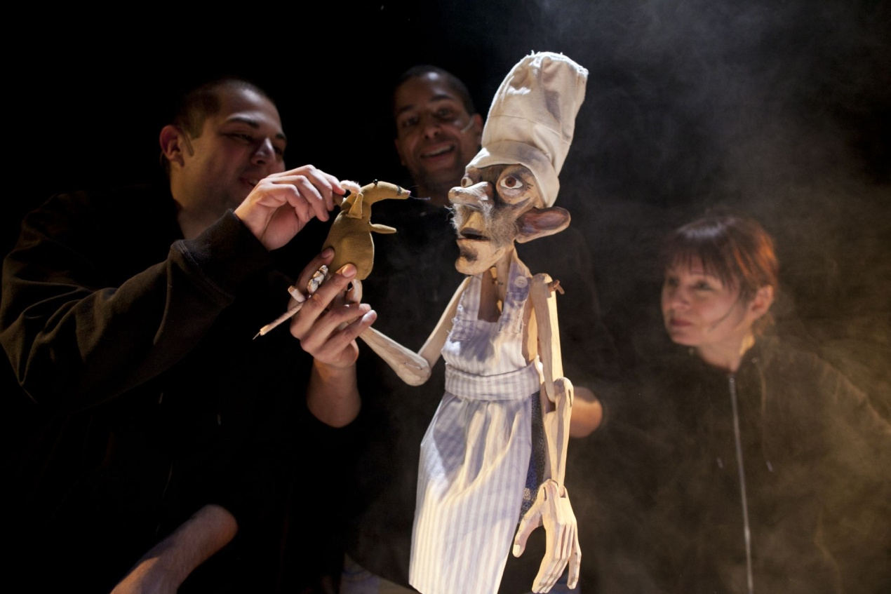
Likovnost i odabir materijala
Ne samo tip lutke već i odabir materijala ovisit će o dramaturškom predlošku jer i materijal nosi svoje metaforičko značenje. Lutku i lutkarsku scenografiju trebamo promišljati kao metaforu ili znak za pojedini karakter, atmosferu predstave i sl. Lutkarstvo je kazalište likovnih metafora, metafora pokreta i odnosa. Lutka nije zamjena za glumca i pogrešno ju je tako shvaćati. Ona ima ograničenja u materijalu koja utječu na finoću i brzinu pokreta ili mimike u odnosu na živo tijelo glumca. Stoga lutki treba priznati njenu „lutkovitost“ te likovnost i dramaturgiju graditi upravo na toj specifičnoj razlici u odnosu na živog glumca. Tada lutki dajemo puni potencijal njene „lutkovitosti“.
Autor lutaka Robert Smolik, Pekarna Mišmaš, 2012.

Slide 5
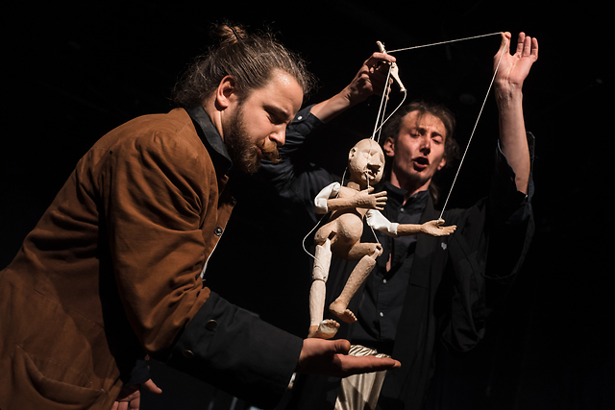
Autor lutaka Mitja Ritmanič, Biti Don Kihot, 2019.

Slide 6
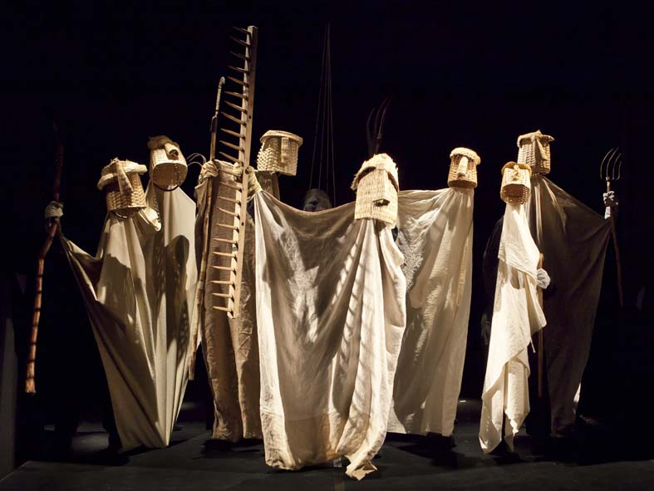
Igra s materijalom
Lutkarski jezik ima svoje ključeve po kojima ga tumačimo, a oni su umnogome različiti od ključeva u dramskom kazalištu. Npr., u dramskom kazalištu glumac će se na sastanak s odabranicom spremati tako da se odijeva, češlja kosu, miriše parfemom i sl. U lutkarskom kazalištu iskoristit ćemo materijalnost pa će se drveni lutak za sastanak sa svojom odabranicom spremati tako da pobrusi ručicu brusnim papirom, učvrsti vijke, oboja oštećene dijelove tijela i sl. Na taj način šaljemo jasnu poruku o značenju radnje, ali joj dodajemo duhovitu notu u odnosu na materijalnost lutke. Pri tom se nismo pretvarali da je lutka glumac niti smo negirali činjenicu da je napravljena od drveta. Iskoristili smo materijal kao duhoviti dramski moment. Upravo u tim mogućnostima sadržana je poetika i magija lutkarskog kazališta.
Autori lutaka Milena Matijević Medvešek i Rene Medvešek, Veli Jože, 2011.

Slide 7
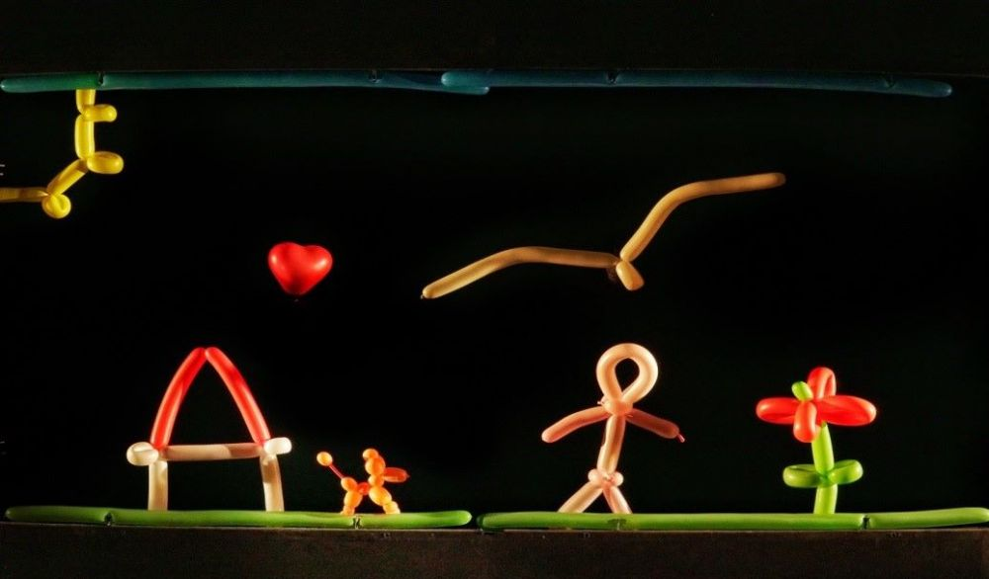
Igra s bojom
Ključ za tumačenje predstave može biti sadržan i u metafori boja. Animiramo li žuti i plavi krug te stvorimo iluziju njihove igre, plesa i nježnosti, a nakon preklapanja krugova se pojavi manji zeleni krug, gledateljima je posve jasno da je to priča o ljubavi, rađanju i obitelji bez i jednog likovno deskriptivnog detalja ili teksta, odnosno govora. Na takav način omogućujemo publici da participira u predstavi. Publika je aktivna jer mora donositi zaključke prema ključu koji je postavljen u predstavi i time ju „dovršava“. Umjetnost koja ne posjeduje ključ tumačenja nego je doslovna i deskriptivna, daje samo informacije konzumentima, ali ne i užitak aktivnog sudjelovanja i „dovršavanja“ djela zaključivanjem. Svaka umjetnost, pa tako i kazališna, puno ostvarenje doživljava tek u komunikaciji s konzumentima.
Autor likovnosti Giulio Settimo, Najbolji prijatelji, 2012.

Slide 8
Univerzalnost boja
Boje imaju svoju simboliku kojima opisujemo emocije, atmosferu scene i karaktere lutaka. Različite valne dužine svjetlosti koje percipiramo kao boje (380 do 780 nm) svojim zračenjem (jer svjetlost je elektromagnetsko zračenje) utječu na našu psihu po univerzalnom obrascu bez obzira na pojedina pridodana kulturološka značenja. Psihološki učinak i doživljaj boje Johannes Itten opisuje u dva eksperimenta – jedan na ljudima drugi na konjima. Ljudima je u prostoriji obojenoj u plavozelenu boju bilo hladnije nego u prostoriji obojenoj u crvenonarančastu boju, mada je temperatura zraka u obje prostorije bila ista. Jednako su reagirali i konji. U štali obojenoj crvenom bojom duže su bili zadihani i znojni nakon ispaše, dok su se konji u štali obojenoj u plavo brže smirivali i hladili. No, najzanimljivije je da su se sve muhe iz plavog odjeljka preselile na „toplije“ mjesto, u crveni odjeljak. Ta osobina univerzalnosti boja omogućuje nam komunikaciju s publikom – prenošenje simboličkog značenja i emotivnog doživljaja na vizualnoj razini.

Slide 9
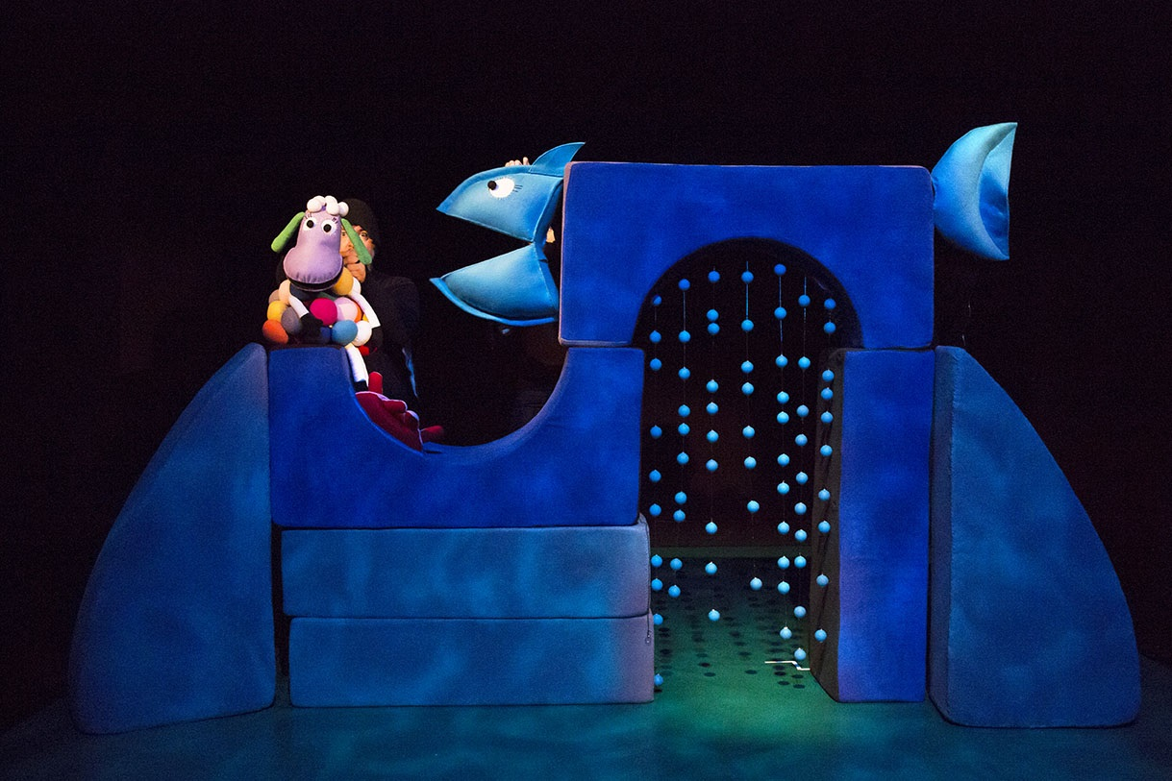
Autorica lutaka Luči Vidanović, Wanda Lavanda, 2017.

Slide 10
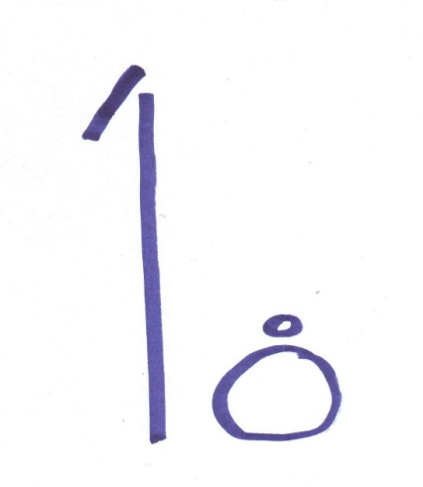
Karakter linija i njihovo simboličko značenje
Osim smjera linija, komuniciramo i njihovim karakterom. Oštre linije i zašiljeni oblici asociraju nas na oštre predmete koji mogu prouzročiti bol, dok zaobljeni oblici izazivaju osjećaj mekoće i ugode. U tom smislu jedan zašiljeni i duguljasti oblik naspram, oblog i kraćeg oblika izazivat će jasne asocijacije ovisno o kontekstu u koji ih stavimo. Primjerice, na zlog lika i onog dobrog ili na promućurnog („oštar um“ = oštar oblik) i tupog (“tupi um” = zaobljeni oblik). Svaka dodatna likovna razrada ne pridodaje ništa nova značenju karaktera opisanih oblicima i kontrastima.
Zašiljeni i okrugli oblik

Slide 11
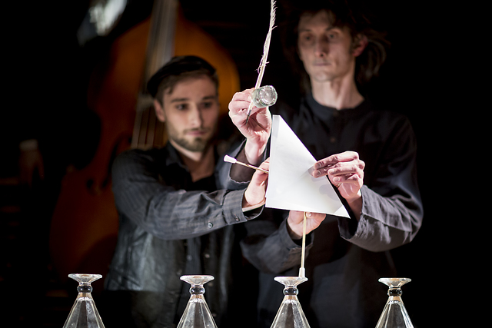
Autori likovnosti Marianna Stránská, Jirí N. Jelínek, Matija Solce, Čak (Sedmina), 2016.

Slide 12
Pridodavanje značenja kroz kontraste
Vizualne razlike u karakterima lutaka moraju biti jasno naglašene kako bi bile vidljive publici. Kontrastima kao što su veliko-malo, tamno-svijetlo, savinuto-uspravno, široko-usko, hrapavo-glatko i sl. također naznačujemo karaktere i to ne samo formalno nego i sadržajno. Npr. široko tijelo = širokogrudna duša, usko tijelo = uskogrudna duša itd. Metafore i značenja koje možemo prenijeti na lutku kroz simboliku likovnih elemenata i njihovih odnosa oslobađaju nas doslovnog shvaćanja i suvišne deskripcije u opisu karaktera. Jasna i kvalitetna likovnost određenog karaktera nije sadržana u realističkim i deskriptivnim detaljima po uzoru na prirodu već je sadržana u značenju koje nose boje, oblici i materijali te u ključu određene predstave po kojemu ćemo tumačiti likovnost i radnju predstave. Imajući ovo na umu slobodnije se možemo poigrati materijalom, oblicima, teksturama i bojama planirajući izgled lutaka i lutkarske scenografije.
Zadatak 1.: Osmislite karakter/lice lutaka inspirirajući se slučajnim mrljama koje vas okružuju u prostoru.
Zadatak 2.: Osmislite karaktere/lica lutaka kolažirajući nasumce iskidane komadiće kolaž-papira ili starih odbačenih crteža.

Slide 13
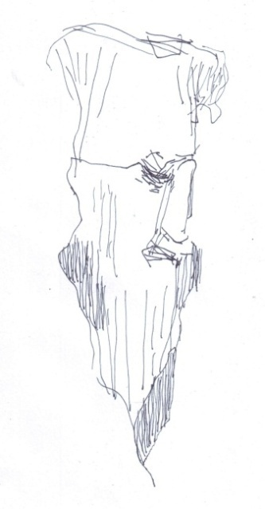
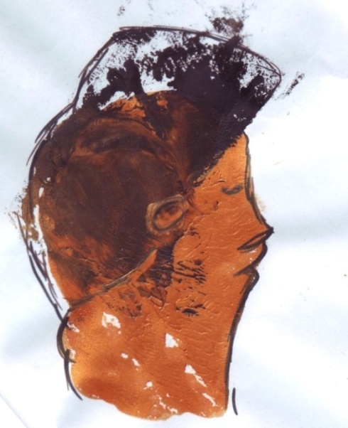
Studentske skice: karakter nadahnut korom drveta i otisnutom mrljom boje

Slide 14
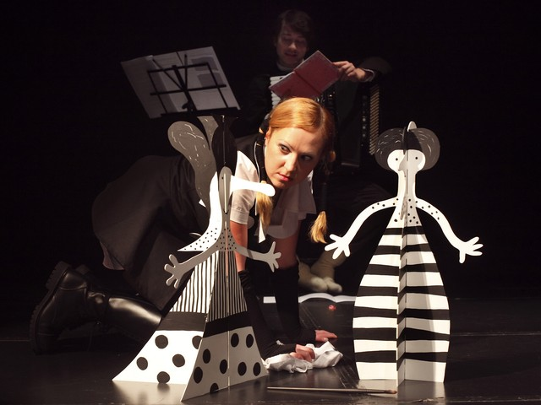
Autor likovnost Aleksander Vahramejev, Pepeljuga, 2010.

Slide 15
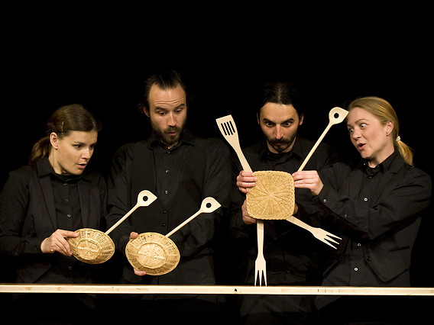
Autorica likovnosti Marianna Stránská, Četiri muzikanta, 2010.

Slide 16
Ručna lutka
Ručne lutke su one lutke koje se animiraju direktno, bez posredstva vodilica (štapova, konaca). Rukom koja ulazi u tijelo lutke izvodimo brze i fleksibilne pokrete. U takve lutke ubrajamo ginjole i zijevalice. Za odabir ručnih lutaka u predstavi ključna je dramaturgija teksta. Za tekst u kojem ima mnogo dijaloga ili pjevanja odabrat ćemo isključivo zijevalice. Otvaranjem usta zijevalice daju ritam i pokret dijalogu ili naglašavaju pjevanje. Zašto je to važno? Za razliku od dramskog kazališta, lutkarsko je kazalište kazalište pokreta. Dugi dijalozi umrtvljuju lutku, narušavaju dinamiku radnje pa izvedba postaje dosadna. Lutka sve iskazuje kroz radnju i pokret. Tekst je pomoćni alat oblikovanja radnje. Niti jedan tip lutke ne trpi mnogo dijaloga osim lutke zijevalice koja otvaranjem usta, na komičan način, pokretom koji je direktan i brz (jer ruka glumca izravno animira lutkina usta) potkrjepljuje govor ili pjevanje. Ginjola ćemo pak odabrati prema tekstu koji zahtjeva brze pokrete i naglašene interakcije među lutkama, tučnjavu, vrisku i humor. Ruka animatora ulazi direktno u glavu ginjola te omogućuje brze pokrete, skokove, trku i sl.

Slide 17
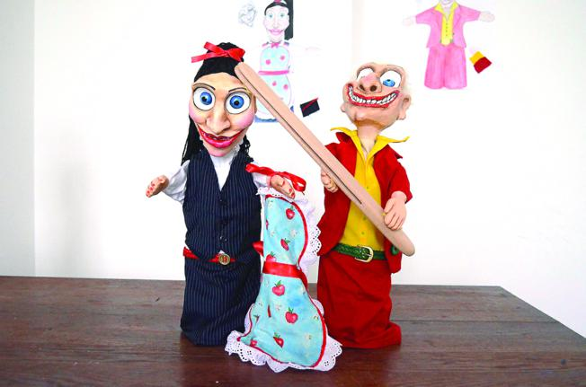
Ginjol
Ginjol je paravanska ručna lutka. U suvremenom lutkarskom kazalištu, gdje je česta pojava dramske interakcije glumac – lutka, može se animirati i izvan paravanskog okvira.
Ginjoli, Iskra Jovanović Glavaš, Punch and Judy, završni rad

Slide 18
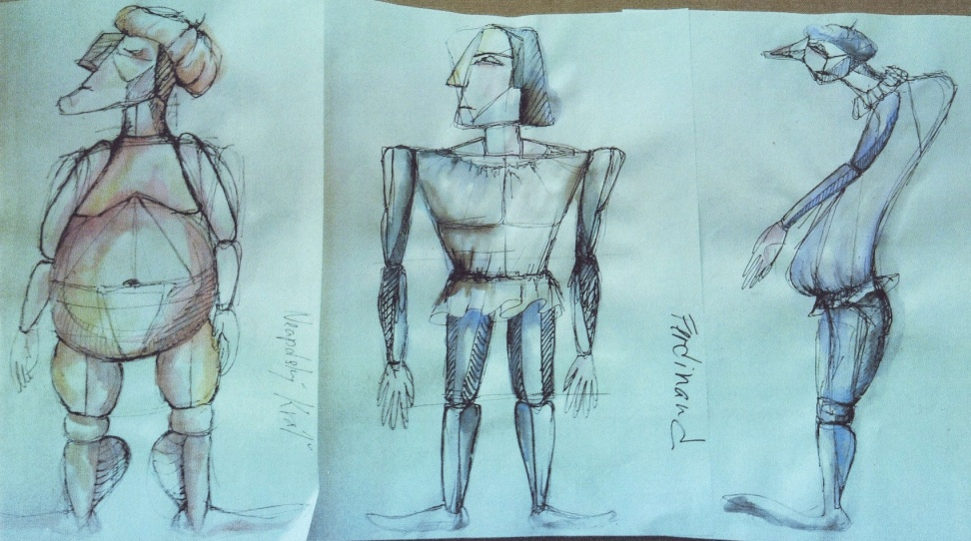
Idejna skica
Prije izrade, karakter lutke tražimo putem idejne skice.
Idejne skice, autor Hanna Ciganova, Oluja, 2014.

Slide 19
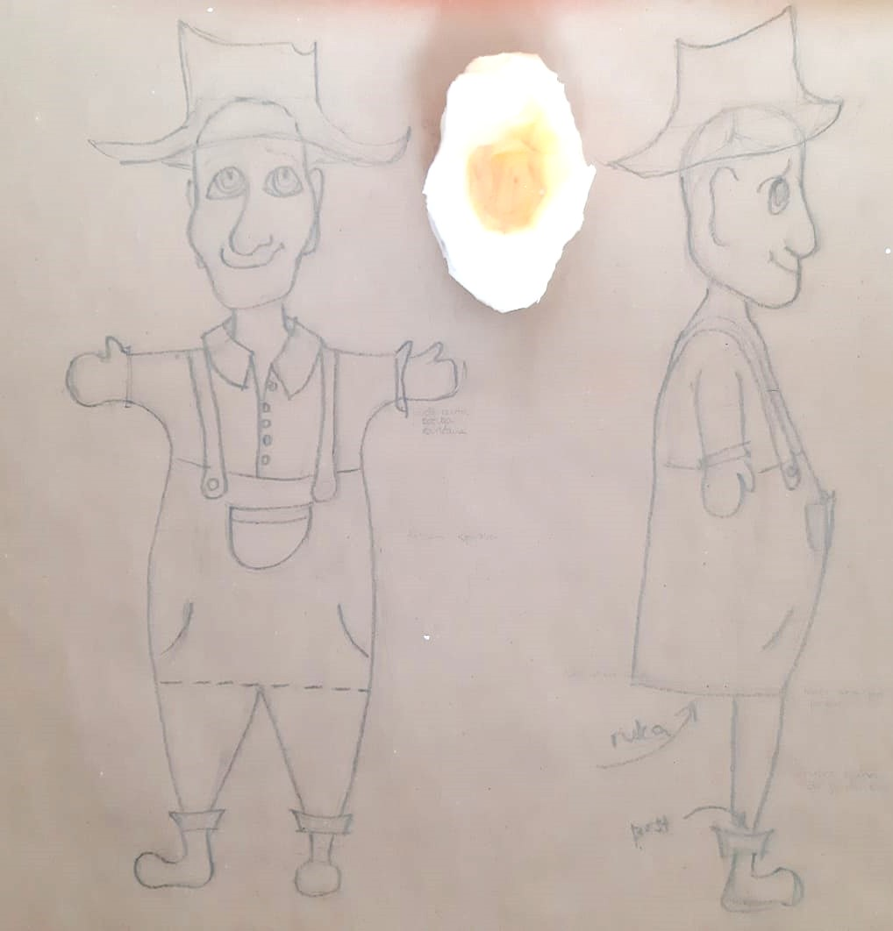
Tehnička skica
Skicu za lutku u mjerilu 1:1 nužno je napraviti prije početka izrade. Njome kontroliramo odnose veličina pojedinih dijelova tijela, ali i veličine u odnosu na druge lutke iste predstave. Naime, percepcija veličina na dvodimenzionalnom crtežu u odnosu na trodimenzionalne objekte je različita. U trodimenzionalnom prostoru skloni smo uveličavati objekte i zato nam crtež služi kao korektiv veličine masa koje modeliramo.
Tehnička skica ginjola s nogama, Anamarija Šerbetar, Oblikovanje i tehnologija lutke 1

Slide 20
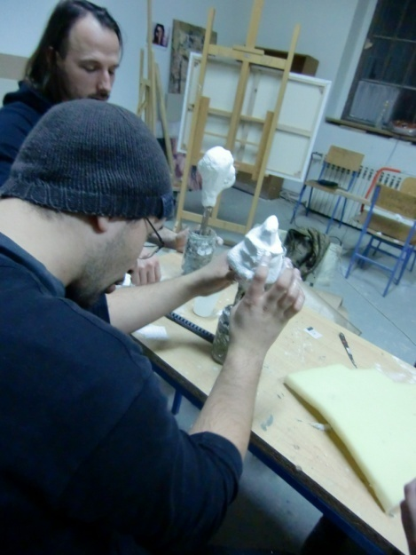
Izrada glave ginjola
Glava ginjola može se oblikovati od različitih materijala: drveta, spužve, stiropora... U ovoj nastavnoj jedinici bavit ćemo se oblikovanjem i kaširanjem glave od stiropora. Stiropor možemo oblikovati iz jednog komada ili dodavanjem dijelova. Oblikujemo ga skalpelima i brusnim papirom pazeći da otvorimo bočne plohe kako bi lice bilo vidljivo iz profila. Oblikovanje kontroliramo prenoseći glavne linije lica na stiropor. Jako istaknute reljefe lica naknadno dodajemo lijepljenjem.
Kaširanje glave preko glinene osnove, studenti Kazališnog odsjeka, Lutkarska tehnologija 1

Slide 21
Kaširanje stiropora
Stiropor možemo kaširati na više načina. Kaširamo papirom, smjesom od piljevine, ili tkaninom, a slojeve povezujemo razrijeđenim ljepilom za drvo ili u kombinaciji s ljepilom za tapete. Omjer ljepila i vode je otprilike 4:1. Ljepilo za kaširanje ne bi trebalo biti isuviše rijetko i vodenasto jer se tako ne može postići željena čvrstina kaširanog sloja. Je li nam ljepilo isuviše gusto možemo vidjeti po tome što se brzo upija u papir i lijepi za prste, a kaširani se sloj otkida od osnove. Je li isuviše rijetko možemo procijeniti po tom što nema gustoću, poput razrijeđenog je mlijeka, slojevi se dugo suše, a osušena glavica nema čvrstoću.
Zadatak: manje komade stiropora kaširajte različitim vrstama papira, smjesom piljevine i drveta te tkaninom. Istražite tvrdoću i otpornost kaširanog sloja te upojnost boje na podlozi.

Slide 22
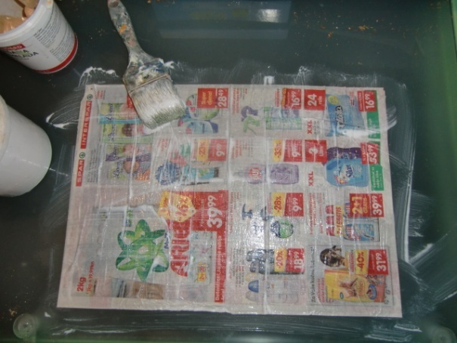
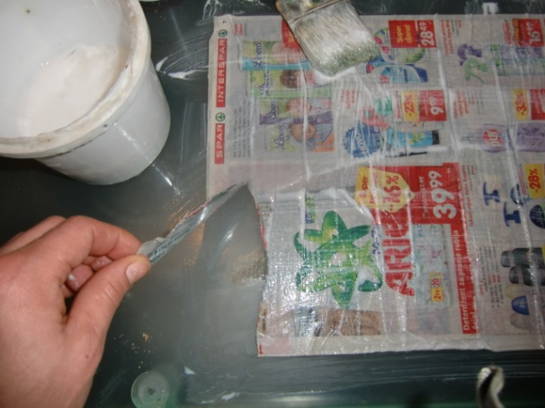
Savjet: kaširanje papirom može se značajno ubrzati ako unaprijed ljepilom premažemo dva velika lista novina na glatkoj podlozi. Ovaj postupak bitno ubrzava proces kaširanja jer kaširamo s dva sloja odjednom, otkidajući komade, veće ili manje, koji nam odgovaraju oblicima. Naročito je pogodan za kaširanje velikih površina scenografije i rekvizite.
Priprema za kaširanje s nekoliko slojeva većih novinskih listova

Slide 23
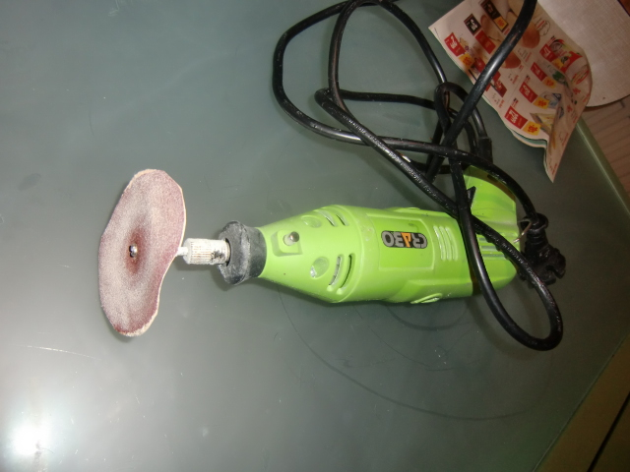
Obrada kaširanog sloja
Kaširani sloj, nakon sušenja, možemo obraditi ručnim ili brušenjem električnom brusilicom. Površinu nakon brušenja možemo premazati smjesom brašna i gipsa u omjeru 1:1 koju povezujemo razrijeđenim ljepilom. Smjesu nanosimo kistom ili lopaticom ovisno o njenoj gustoći. Njome možemo izvoditi fine modelacije ili spriječiti reflektiranje površine. Naime, vrlo glatke i lakirane površine lutaka i scenografije, neće se dobro vidjeti na sceni jer će reflektirati svjetlo. Stoga je dobro za završni sloj, prije bojanja i lakiranja, površinu namazati ovom smjesom te ju kistom okomito tufkati i tako stvoriti površinu s grubljom teksturom koja neće reflektirati svjetlost nego ga upijati. Prije bojanja, površinu premažemo razrijeđenim ljepilom kako bi se slojevi povezali i učvrstila površina.
Brusilica za graviranje s brusnim papirom

Slide 24
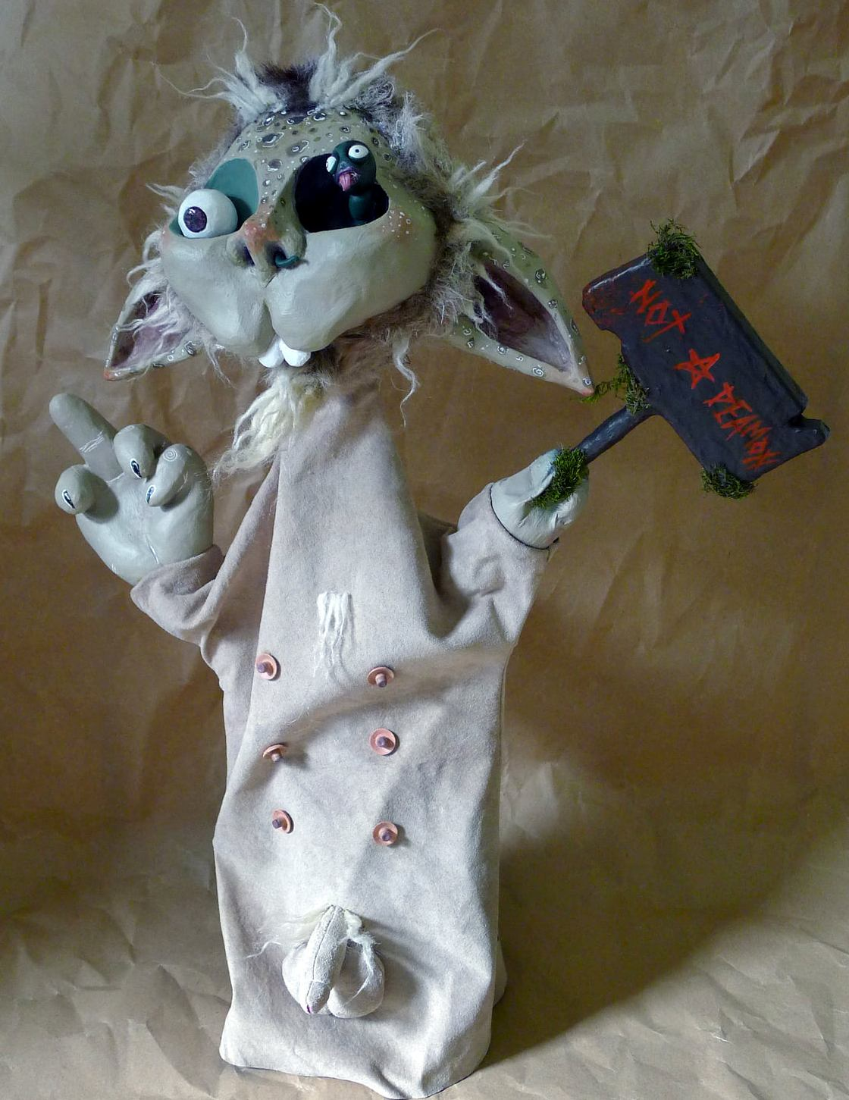
Ginjol, Ida Klarić, Oblikovanje karaktera lutke 2

Slide 25
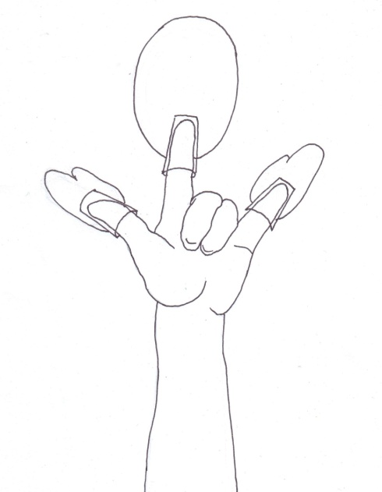
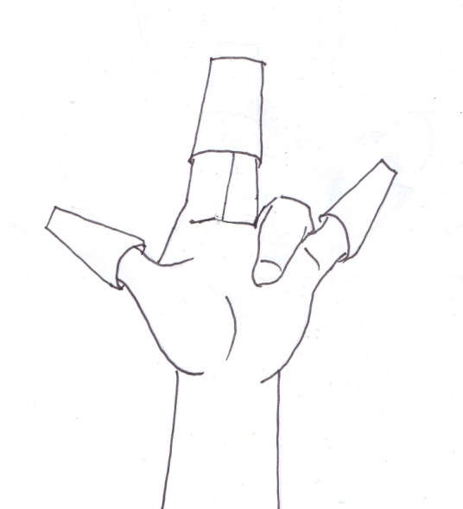
Vođenje ginjola
Ginjole animiramo pomoću tuljaca koji se umeću u glavu i ručice lutke. Pri tom kažiprst animatora ulazi u glavu, a palac i mali prst u ručice. Osim toga postoje i druga rješenja vođenja glave i ruku. Ako je glava, zbog potrebe scene, velika i teška tada će biti potrebno izraditi širi tuljac kako bi se u glavu mogla umetnuti dva prsta animatora – kažiprst i srednjak. Ginjole je moguće voditi i bez umetanja tuljaca za prste. U tom slučaju je glava od spužve i malena.

Slide 26
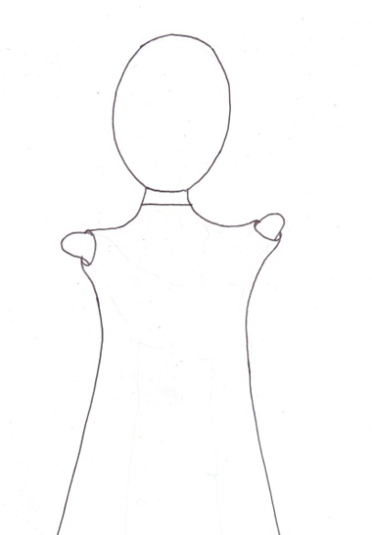
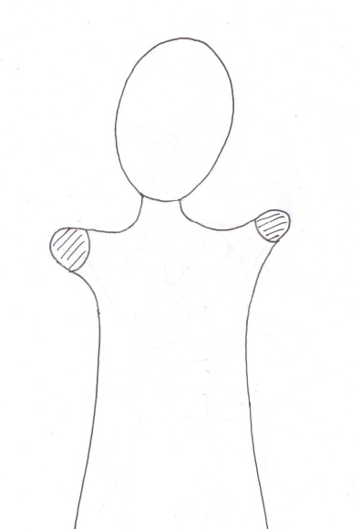
Tuljci za ručice se ne rade i u slučaju kada prsti animatora izravno predstavljaju ruke lutke. Tada se napravi prorez za prste kroz haljinicu/tijelo lutke. Također, nije potrebno stavljati tuljce ako su ručice od spužve ili tkanine. U tom slučaju moramo paziti na dužinu ruku lutke koja mora točno odgovarati dužini raspona animatorove šake kako pri pokretima ručice ne bi skliznule iz ruku animatora.
Goli prsti animatora Ručica od tkanine

Slide 27
Izrada tuljaca
Tuljce možemo izraditi od različitih materijala kao što su karton, plastične cijevi, materijali od različitih vrsta spužve i sl.
Čvrsti tanki karton (ljepenku od 0,5 mm) režemo konusno na duljinu prstiju (kažiprst, palac i mali prst). S unutrašnje strane na karton lijepimo filc, a potom ga konusno savijamo prema vrhu prsta. Željeni oblik učvrstimo ljepljivom trakom. Tuljac izvana mažemo ljepilom za drvo preko kojeg omatamo deblji konac. Na taj način tuljac zadržava čvrst oblik. Nakon sušenja tuljac skraćujemo na željenu dužinu.
Tuljac od pjenastog termoplastičnog elastomera od kojeg se izrađuju podloge za vježbanje ili ulošci ortopedskih cipela dovoljno je čvrst i debeo, a oblikuje se prema prstu. Nije ga potrebno dodatno kaširati. Dovoljno je konusno ga saviti i krajeve zalijepiti univerzalnim ljepilom. Kako bismo dodatno osigurali da se krajevi ne odlijepe možemo ga izvana učvrstiti lijepeći tanku tkaninu univerzalnim ljepilom.

Slide 28
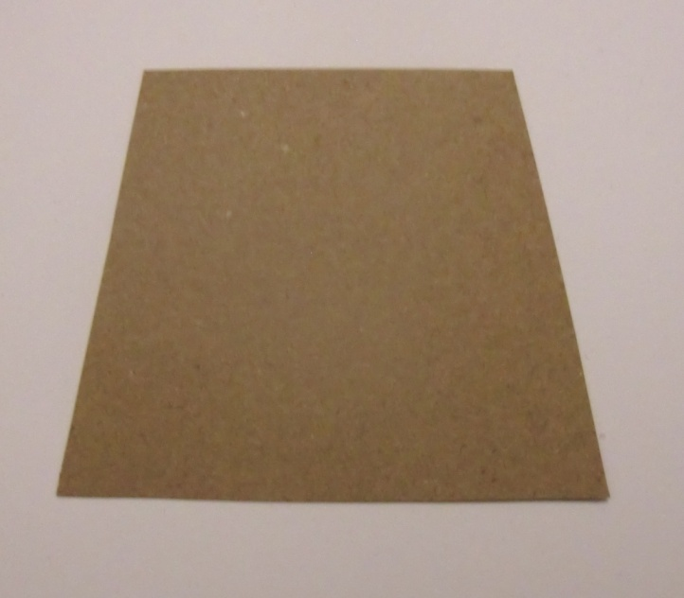
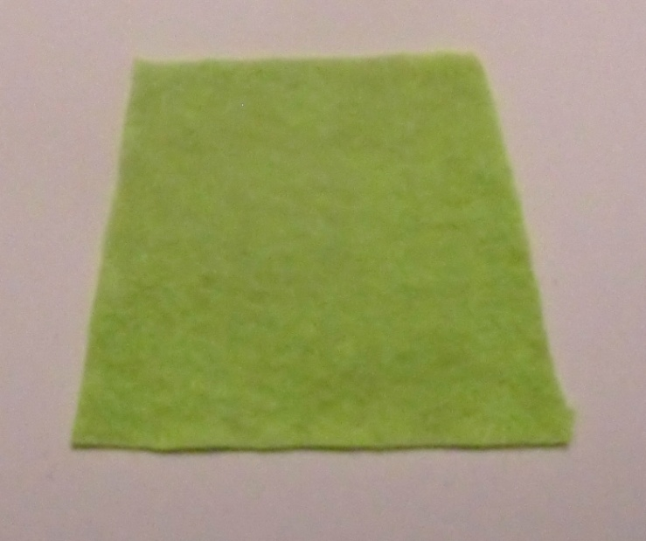
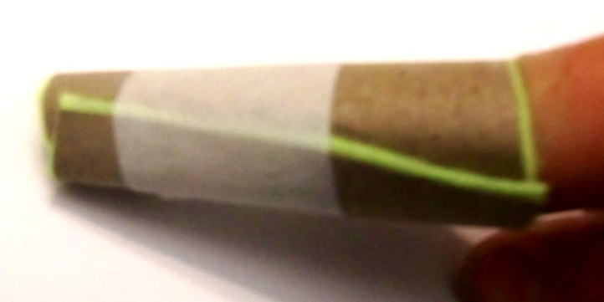
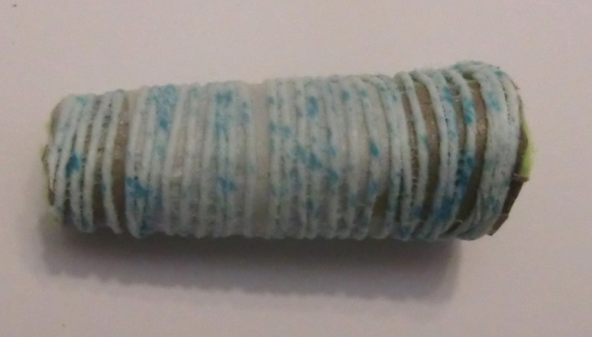
Konusno izrezan karton za tuljac Filc zalijepljen na karton
Karton omotan oko prsta Tuljac kaširan koncem

Slide 29
Krojenje tijela ginjola
Osnovna haljinica ginjola ujedno je i tijelo ginjola na koje su pričvršćeni tuljci za prste, odnosno ručice i glava lutke. Tijelo krojimo tako da ruku prislonimo na komad tkanine i ocrtamo oblik krojačkom kredom. Pri tome moramo imati na umu za kojeg animatora krojimo haljinicu. Dakle, dužinu ruku ili vrata ginjola prilagodit ćemo dužini prstiju animatora. Haljinica treba dosezati do lakta animatora kako se gola ruka ne bi vidjela iznad otvora paravana i kvarila iluziju. Nakon što ocrtamo oblik ruke/prstiju, sa svake strane ostavimo oko pola centimetara kako bismo imali dovoljno materijala za spajanje. Također, krajeve za prste ostavljamo nešto duže kako bismo imali dovoljno materijala za porub ili lijepljenje. Važno je da svi obrisi haljinice budu ovalni kako ne bi došlo do nespretnog zatezanja prilikom animacije ili ružnog nabiranja. Moramo paziti i na dužinu vrata i ruku lutke. Iskrojimo li predugačku haljinicu u području ruku i vrata ginjola, postoji opasnost da prilikom prilikom brzih pokreta ginjol sklizne s ruke animatora i ostane mrtvo visjeti. Haljinica se prema laktu širi konusno. Tkaninu spajamo ručnim ili strojnim šivanjem, a rubove je nužno dodatno zašiti cik-cak šavom kako se haljinica ne bi parala prilikom rastezanja. Na osnovnu haljinicu možemo dodati kostimografske dodatke kao što je prsluk, kaputić, kravata, rubac, orukavlje ili razne kragne, pregače, suknjice... Na haljinicu se mogu ušiti i džepovi koje ispunjavamo spužvom ili vatelinom kako bismo naglasili neku životinjsku karakteristiku ili naglasili trbuh, grbu, prsa... Želimo li naglasiti hlače na haljinici ginjola to činimo istaknutim šavovima koji ocrtavaju kroj hlača. Na haljinicu se s prednje strane mogu dodati i noge koje slobodno vise i animiramo ih gravitacijom. U tom slučaju noge ginjola se prebacuju preko ruba paravana kada lutka sjedi ili kada se radi o lutki životinjici.

Slide 30
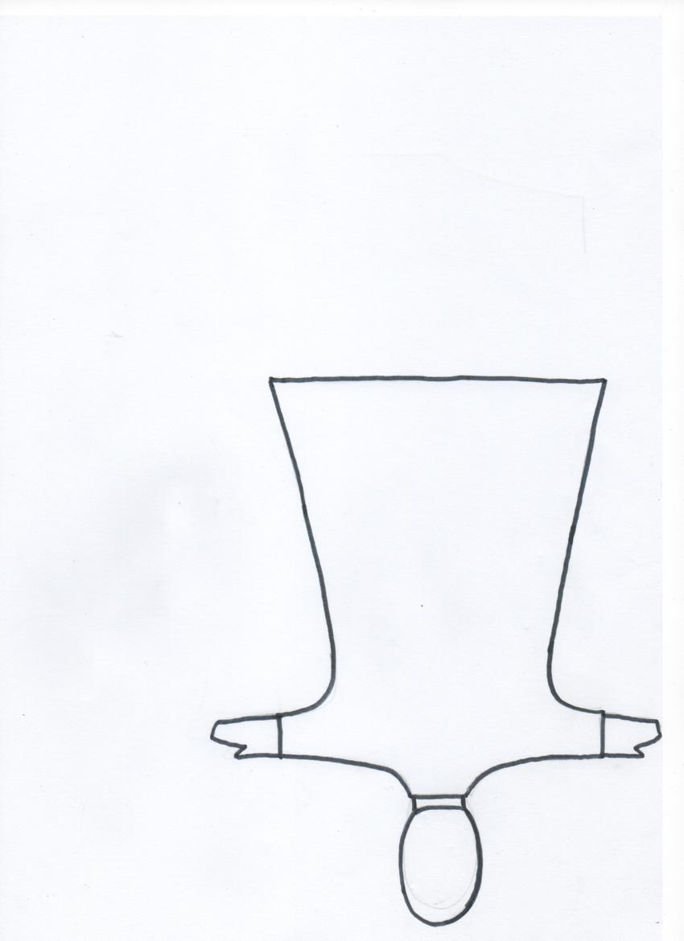
Kroj haljinice za ginjol-lutku

Slide 31
Dlanovi ginjola
Dlanove ginjola možemo napraviti od različitih materijala kao što je drvo, kaširani stiropor, spužva, ili tkanina. Oblik dlanova treba prilagoditi potrebama animacije. Obično ginjol koristi različite rekvizite: nosi palicu, kanticu, cvijet, pismo, pištolj i sl. U tom slučaju dlanovi lutke moraju biti ravno pruženi kako bi se mogli posve sklopiti i obuhvatiti rekvizitu. Zgrčenim prstima i velikim prostorom između spojenih dlanova teško je obuhvatiti rekvizitu i manipulirati njome. Izrađujemo li dlanove od drveta možemo ih konstruirati tako da u produžetku ostavimo konusnu masu za tuljac. Taj dio ručice u sredini bušimo bušilicom i lijepimo tuljac ljepilom za drvo. Izrađujemo li dlanove od stiropora, moramo ih dobro učvrstiti masom za kaširanje jer su dlanovi tanki i može doći do lomova pri manipuliranju lutkom. No, odaberemo li stirodur, koji je čvršći i kompaktniji od stiropora, dovoljno ga je prekaširati tkaninom u dva sloja te na taj način ubrzati proces rada. I kod stiropora, kao i kod drveta, možemo ostaviti produžetak u koji ćemo umetati tuljac ili tuljac možemo uglaviti izravno u dlan. Tada će biti potrebno s dva sloja kaširanja povezati (i na taj način učvrstiti) dlan i tuljac. Nakon sušenja, kaširani sloj brusimo, bojamo i lakiramo akrilnim lakom.

Slide 32
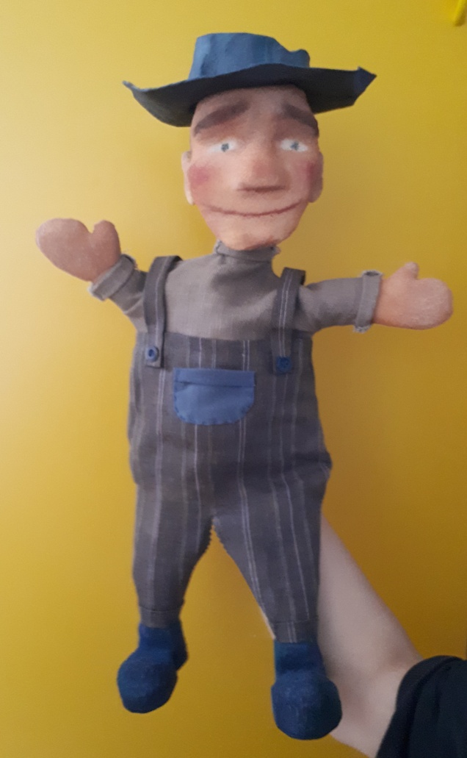
Bojanje
Lutke se mogu bojati pastozno, snažnim tonovima. No, takvo rješenje nije prikladno ako se radi o naturalističkim oblikovanjima karaktera. Čista, pastozna boja zatvara reljef površine, ne ističe ga i djeluje grubo. Za čistu, pastozno nanesenu boju odlučit ćemo se ako su forme jednostavne, geometrizirane i na razini čiste likovne metafore. Lutke je bolje bojati sjenčanjem različitim bojama i tonovima. Sjenčati možemo kistom čiji smo vrh umočili u razrijeđenu boju i zatim ga kružnim pokretima posušili na papiru. Tako na vrhu kista ostaje pigment, ravnomjerno raspoređen, koji zatim utrljavamo na površinu. Ovakvim načinom dobivamo sjene s finim prijelazima. Sjenčati možemo i tufkajući površinu spužvicom umočenom u malo boje i lagano posušenom (skidanjem viška boje sprječavamo nekontrolirane mrlje). Također, osjenčanu površinu možemo doraditi olovkama u boji, flomasterima i sl. Oslik zaštićujemo prozirnim mat lakom.
Sjenčanje ginjola od spužve, Anamarija Šerbetar, Oblikovanje i tehnologija lutke 1

Slide 33
Spajanje dijelova ginjola
Ginjol se sastavlja kada su svi dijelovi gotovi. Tuljci se u glavu i ruke lijepe ljepilom za drvo (ili univerzalnim ljepilom ako krojimo spužvu). Nakon toga spajamo haljinicu/tijelo lutke lijepeći ju univerzalnim ljepilom, vrućim silikonskim ljepilom ili vezicom oko utora na glavi i dlanovima. Potom možemo dodati kostimografske detalje.
Kosa
Kosa lutke može se modelirati s glavom. To je skulpturalno rješenje koje je pogodno kada lutku modeliramo iz drveta ili kaširamo stiropor. Radimo li glavice od spužve, kosu također možemo modelirati iz jednog komada s glavicom ili ju zasebno modeliramo, a lijepimo naknadno. Frizuru od spužve možemo modelirati iz jednog komada pa je lijepiti i na kaširanu glavicu. Frizure možemo raditi od vunica, krzna, kože ili bilo kojeg drugog materijala. Radimo li frizuru od vune, prvo treba napraviti dovoljno zasebnih čuperaka povezanih u sredini (kako se zasebne niti ne bi izvlačile) koji se potom lijepe na površinu glave ili se lijepe u napravljene rupe u glavi (njima dodatno osiguravamo odljepljivanje kose s površine). Zalijepljene čuperke potom šišamo, oblikujući frizuru i dodatno lijepimo uz rub lica kako se kosa pri animaciji ne bi nekontrolirano gibala i prekrivala lice lutke. Modelirana, skulpturalna kosa izgledat će manje živo pri pokretima lutke od kose načinjene vunom. Lutkarstvo je u prvom redu umjetnost pokreta. Kosa koja se miče ili lagana tkanina kostima koja naglašava kretnje pri pokretu, daju dodatnu živost lutki.

Slide 34
Zadatak:
- izradite idejnu skicu i tehničku skicu ginjola u profilu i en face u omjeru 1:1
modelirajte glavu i ruke u stiroporu i kaširajte odabranom vrstom papira
glavu i ruke pobrusite, obojajte i lakirajte mat lakom
izradite tuljce od kartona i zalijepite ih u glavu i ruke
iskrojite i sašijte haljinicu ginjola
spojite dijelove lutke lijepljenjem univerzalnim ili vrućim ljepilom
dodajte detalje (kosa, kostimografski detalji...)
Materijali i alati:
- papiri, olovke i boje
- stiropor, skalpeli, brusni papir, ljepilo za drvo
električna brusilica s nastavcima,
akrilne boje, olovke u boji, flomasteri, kistovi, mat lak u spreju
karton, filc, univerzalno ljepilo, pik traka
tkanina, kreda za ocrtavanje, pribadače, konac, igla, šivaći stroj
pištolj za vruće ljepilo
vunice, umjetno krzno, trake, dugmad...

Slide 35
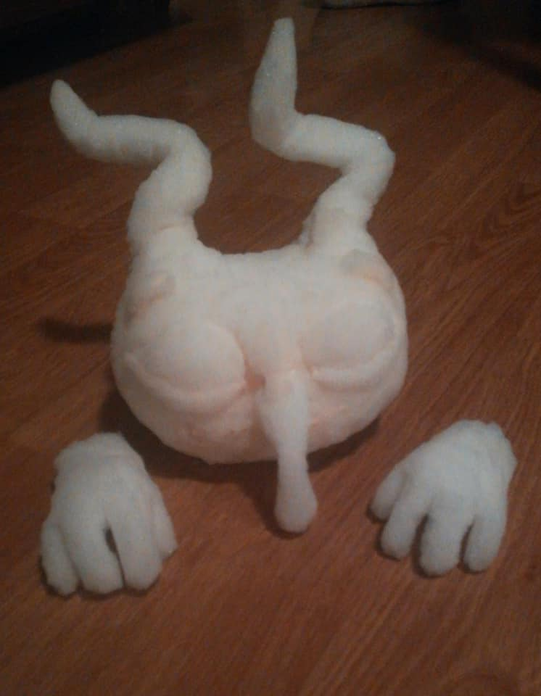
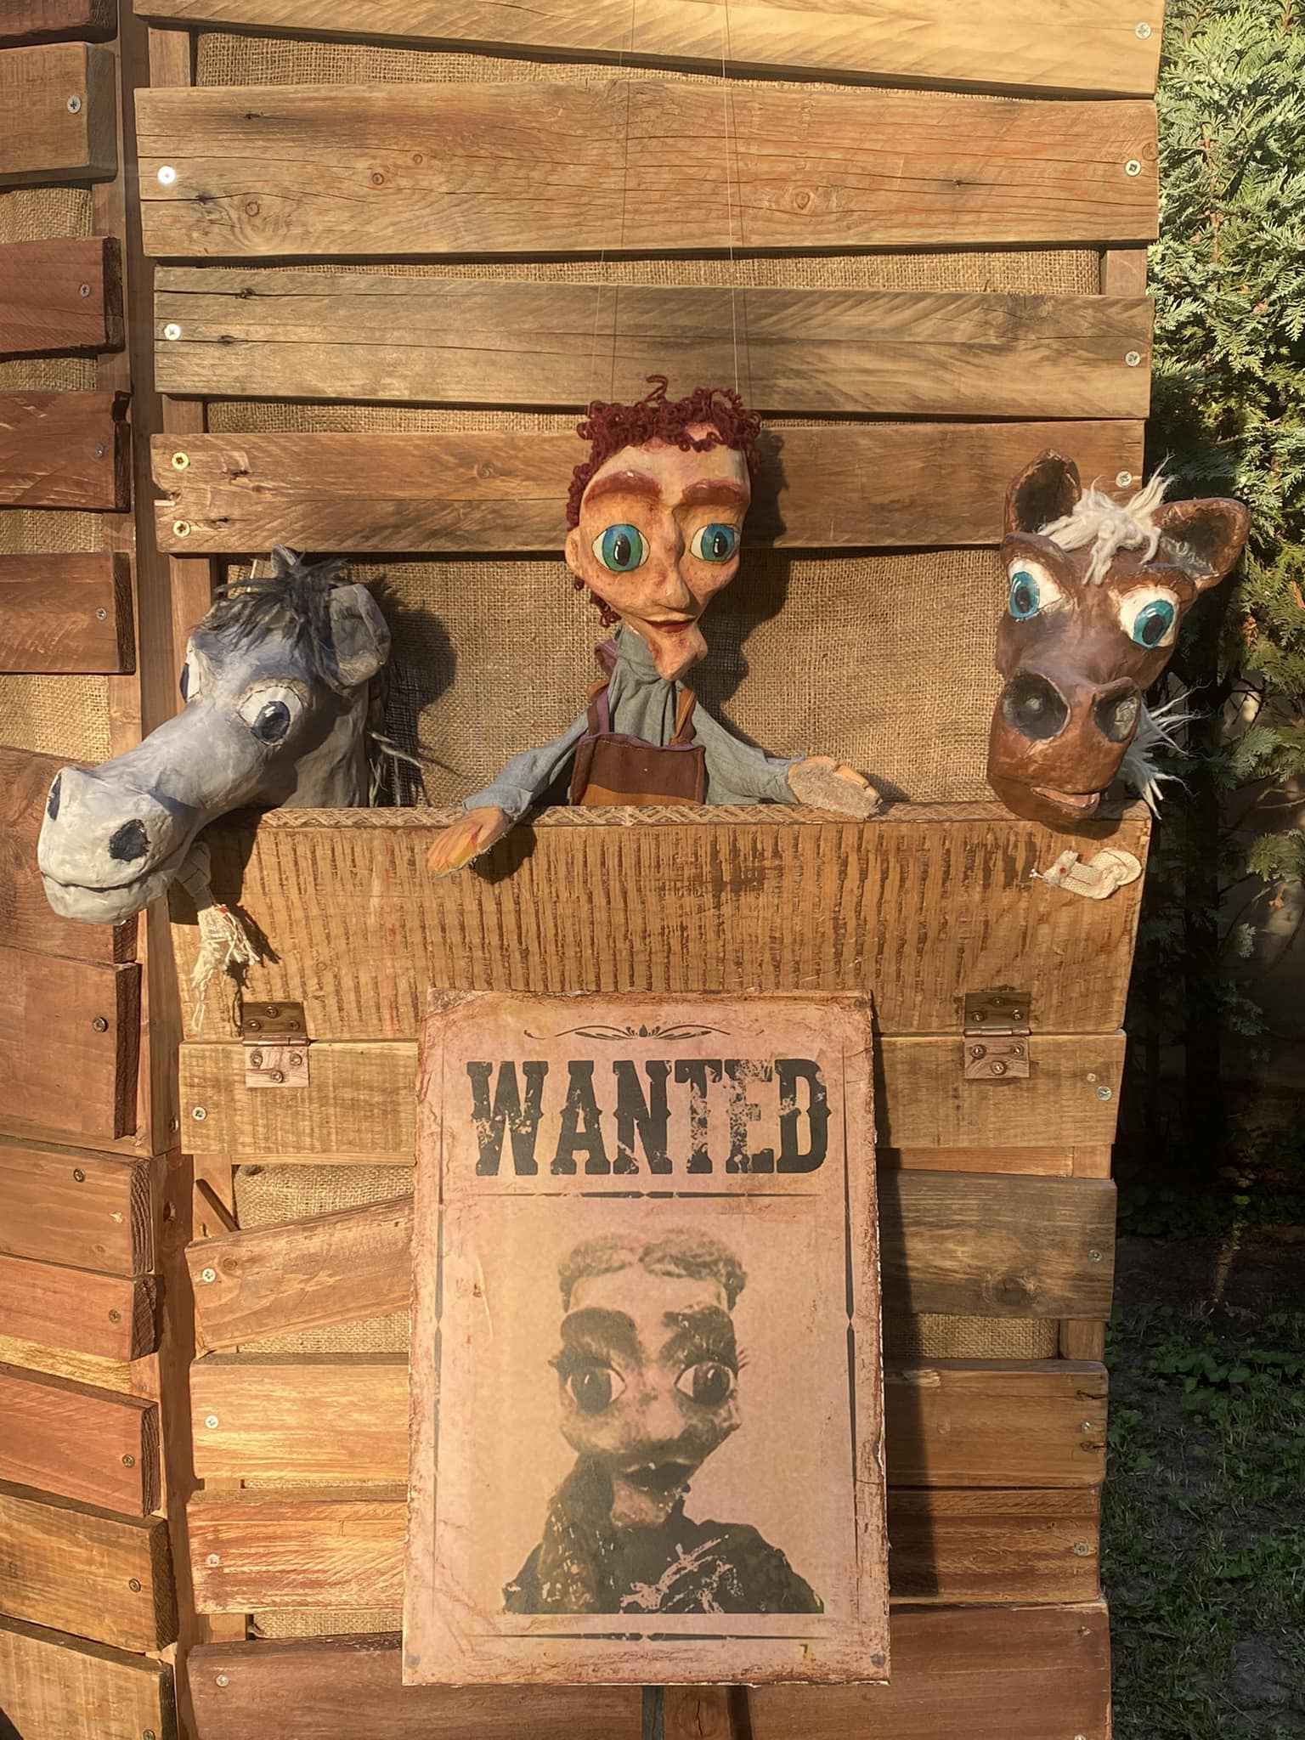
Glava i dlanovi ginjola modelirani od spužve, Ivana Bašić, Oblikovanje i tehnologija lutke 1
Ginjoli, Anamarija Šerbetar, Divljeg zapada zov, ispitna produkcija

Slide 36
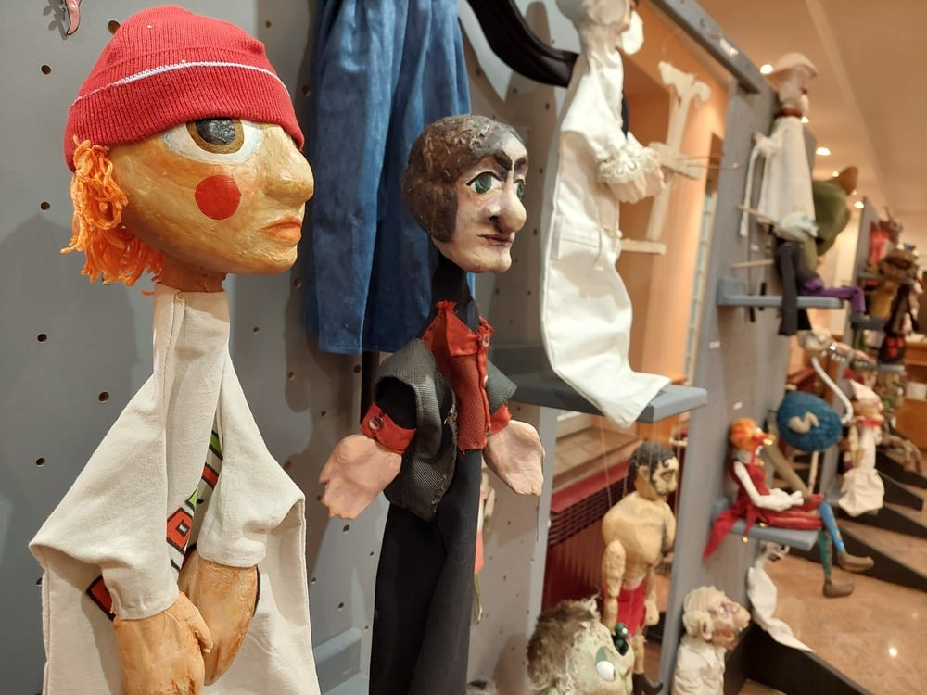
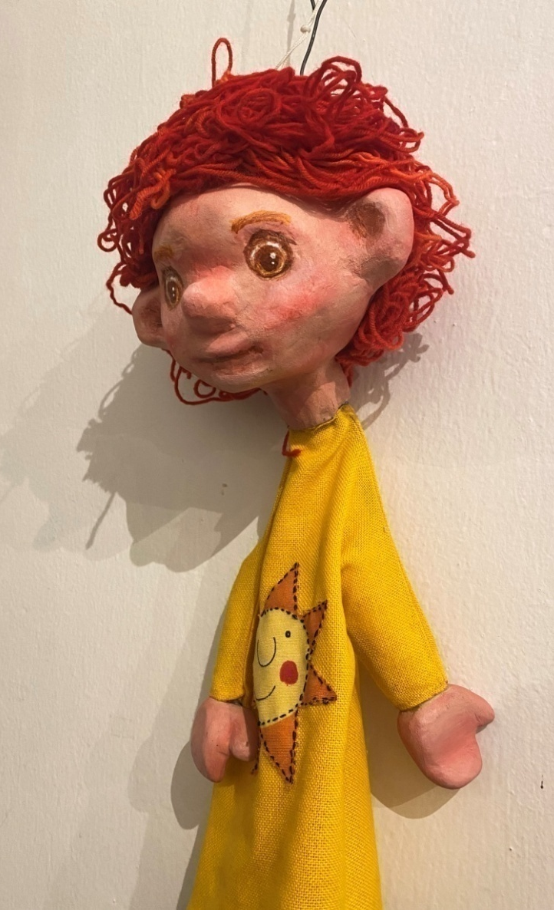
Ginjol, Marion Plavec, Oblikovanje i tehnologija lutke 1
Ginjol, Ivona Čaćulović, Oblikovanje i tehnologija lutke 1

Slide 37
Zijevalica
Osnovna funkcija zijevalice je zijevanje, odnosno otvaranje usta. Usta su najizražajniji dio lutke pa pri planiranju izrade treba obratiti posebnu pozornost na funkcioniranje otvaranja usta. Ona se trebaju moći lagano otvarati onoliko koliko posve otvoreni dlan animatora dopušta. Ne možemo li ispružiti dlan pri animiranju, zijevalica gubi svoju funkciju jer koči i umara ruku animatora, a zijev nije dovoljno vidljiv. Kako bismo omogućili maksimalno zijevanje, važno je obratiti pozornost na fleksibilnost spojeva između glave i donje čeljusti, odnosno spoj donje čeljusti i vrata. Također, treba obratiti pozornost na to da se gornja i donja usnica pri zatvaranju posve spoje/zatvore.
VAŽNO: Kod zijevanja je donja čeljust pomična i otvara se prema dolje. Ne zabacuje se gornja čeljust prema natrag.

Slide 38
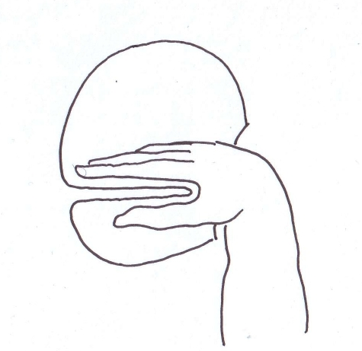
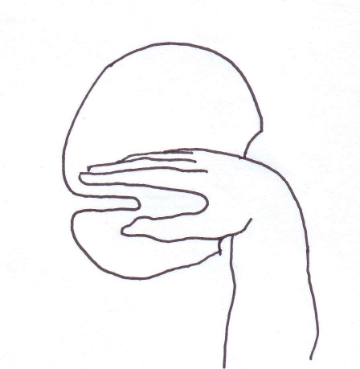
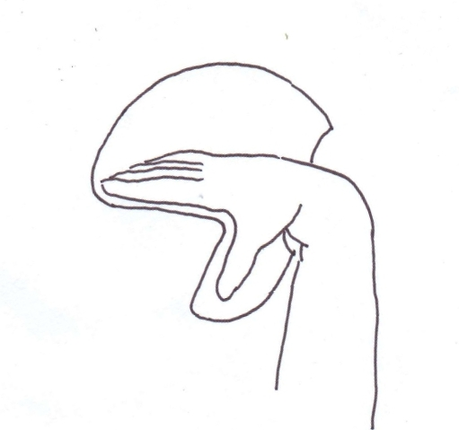
Pravilna dužina otvora Nepravilna dužina otvora Pravilan zijev

Slide 39
Izrada zijevalice
Zijevalicu kao i ostale tipove lutaka možemo načiniti od različitih materijala: spužve, kaširanih materijala, kartona, čarapa. Možemo ju kombinirati i s raznim tipovima lutaka kao što je paravanska štapna lutka, plošna paravanska lutka, stolna lutka i sl.
Nakon idejne i tehničke skice pristupamo oblikovanju dijelova lutke.
Najjednostavniji kroj mehanizma otvaranja usta zijevalice je onaj „mapetovski“, na kojemu se osim usta otvaraju i obrazi. Takvu je lutku (ovisi o težini materijala, odnosno veličini glave) jednostavno izraditi i animirati. Oblikujemo li lutku od spužve važno je svaki spoj dodatno osigurati trakom ili tkaninom.
Glave od spužve dobro je presvući tkaninom jer time površinu zaštićujemo od oštećenja. Tkaninom dodatno učvršćujemo spojeve. Tkanina će također prekriti spojeve lijepljene univerzalnim ljepilom. Ljepilo na spužvi ostavlja film na kojem boja drugačije reagira pa su spojevi na takvoj lutki uvijek vidljivi. S vremenom se ljepilo koje drži spužvu slabi i trusi pa će tkanina pomoći i u održavanju dužeg vijeka lutke. Presvlačimo li lutku tkaninom koja nije rastezljiva moramo ju krojiti točno prema oblicima lutke. Pri tom pratimo kroj spužve kojim smo oblikovali lutku. Koristimo li elastičnu tkaninu za presvlačenje, lakše je pratiti reljef lutke.
Želimo li da zijevalica ima mogućnosti pravljenja različitih grimasa, radit ćemo je isključivo od spužve i tkanine jer se ti materijali daju savijati i vraćati u početnu poziciju. Kod takvih je lutaka važna veličina glave. Glava mora biti manja kako bi ruka animatora dosezala do krajeva obiju čeljusti i time lako kontrolirala grimase.

Slide 40
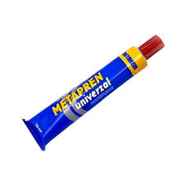
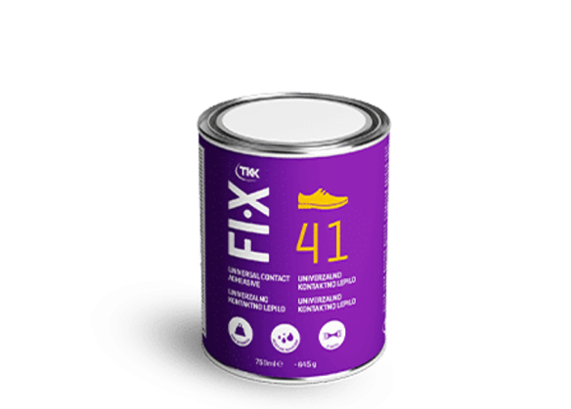
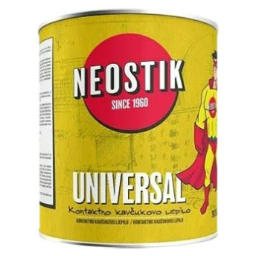
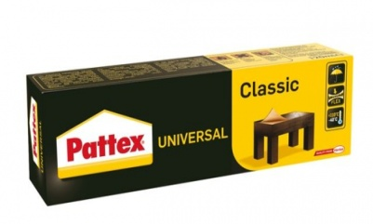
Zapamtimo: univerzalno ljepilo (za lijepljenje kože, tkanine, gume, pluta i drva) koristimo kada spajamo spužvu, tkaninu, kožu ili već kaširane dijelove stiropora. Nikada ga ne koristimo za lijepljenje neobrađenog stiropora jer će ga ljepilo nagristi, istopiti. Univerzalno ljepilo uvijek nanosimo na obje površine koje lijepimo. Moramo pričekati da se osuši najmanje deset minuta prije nego spojimo dijelove. Je li ljepilo dovoljno osušeno provjeravamo dodirom. Mokra površina koja se lijepi za prst nije dovoljno suha za spajanje dijelova. Uvijek ga nanosimo u tankom sloju. Debeli sloj ljepila ne jamči čvršći spoj, a spojeve čini neurednijima.
Univerzalna ljepila različitih proizvođača

Slide 41
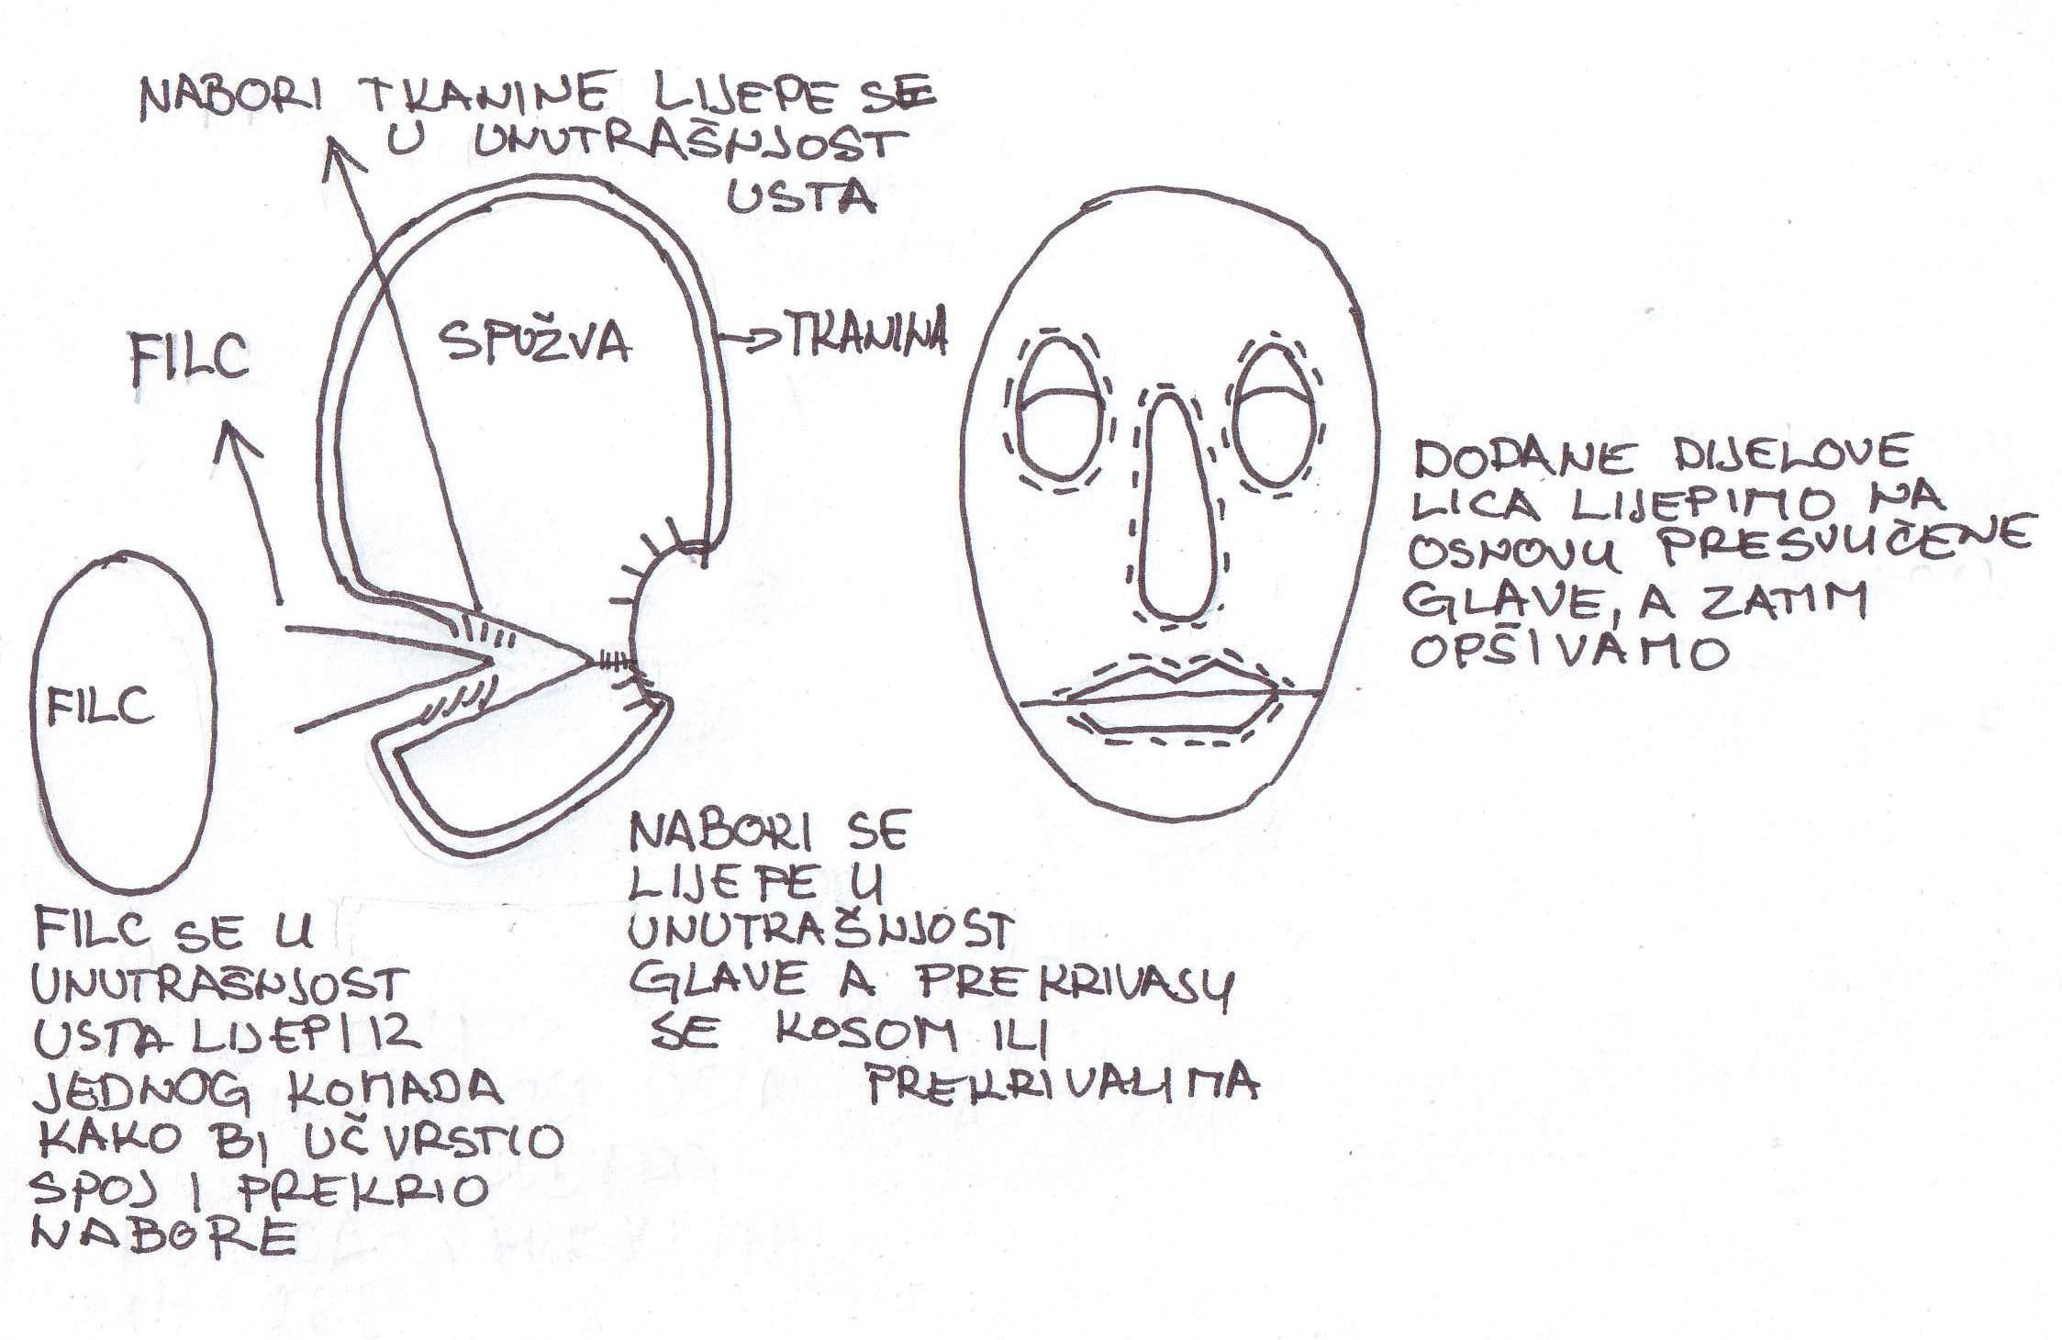
Presvlačenje glave od spužve spužve s naknadnim dodavanjem dijelova lica

Slide 42
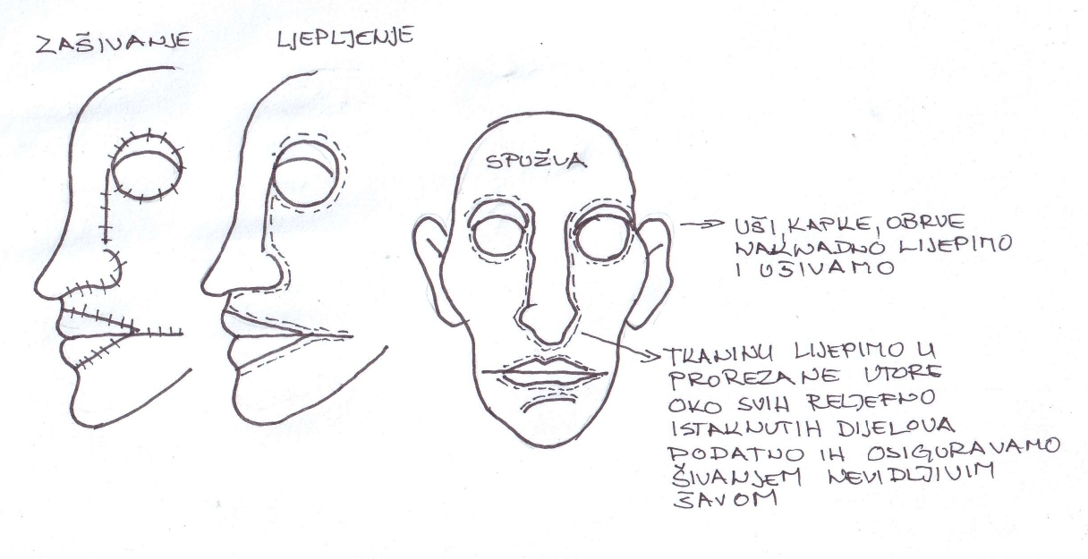
Presvlačenje glave od spužve s definiranim reljefom lica

Slide 43
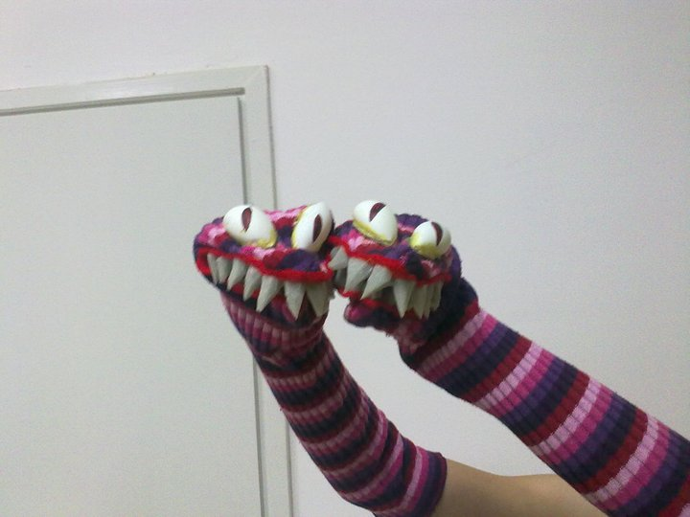
Ramena, tijelo i ruke zijevalice
Ovisno o karakteru lutke, tijela možemo načiniti na različite načine. Radi li se o životinji, otvor za ruku načinit ćemo kroz tijelo odozdo ili na leđima, a ako je kombiniramo sa stolnom lutkom, otvor će biti u glavi dok ćemo tijelo pridržavati drvenom vodilicom.
Zijevalice od čarape, Siniša Novković, Grumblijeve kronike, završni ispit

Slide 44
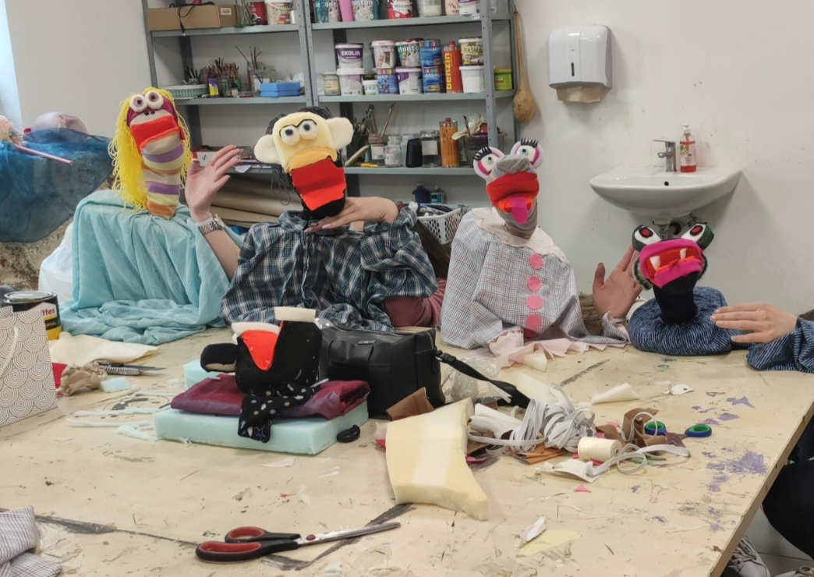
Vrat izrađujemo od presvučene spužve ili samo tkanine, koju spajamo s glavom i ramenima. Radimo li cijeli torzo, unutar torza treba načiniti otvor kroz koji animator provlači ruku u glavu lutke, a time istovremeno pridržava i tijelo lutke. Lutka može imati samo ramena koja spajamo s vratom i na koja dodajemo ruke, odnosno šake lutke. Ima li zijevalica ruke, možemo ih naizmjence animirati slobodnom rukom animatora ili im stavljamo vodilice koje animator može istovremeno animirati. Dužina vodilica ruku ovisit će o poziciji animatora u odnosu na scenografiju i potrebe animacije. Treće rješenje je da animator „posudi“ svoju ruku lutki. Tada na krajevima rukava radimo otvor za šaku animatora ili ušivamo gumu koja se navlači oko zgloba šake. „Posuđena“ ruka daje lutki mogućnost izvođenja živih i nijansiranih pokreta
Lutke zijevalice s ramenima od spužve i tkaninom/tijelom kojima animator „posuđuje“ ruku, autori studenti diplomskog studija Socijalni rad

Slide 45
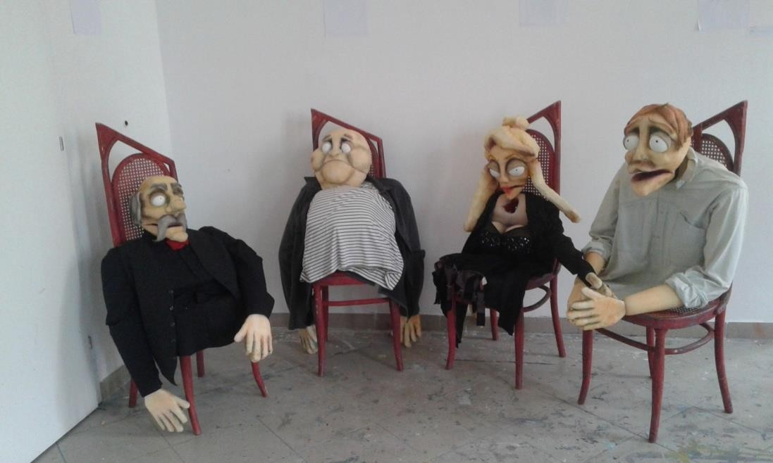
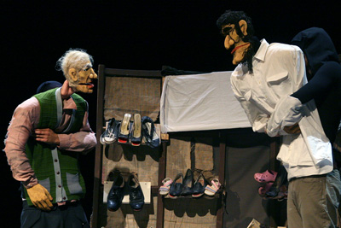
Paravanskoj zijevalici koja nosi ljudska obilježja možemo načiniti torzo ili samo ramena koja će nositi haljinicu s rukavima/rukama. Takva zijevalica nema noge ili joj noge „posuđuje“ animator.
Zijevalice od spužve kojima animator „posuđuje“ noge, Tončica Knez, Salierov cabaret, završni rad
Zijevalice kojima animator posuđuje ruku i noge, Ivan Čačić, Postolar i vrag, autori Ivan Čačić i Ria Trdin, završni ispit

Slide 46
Bojanje spužve i tkanine
Tkaninu i spužvu nikada nećemo bojati poput neke tvrde površine (drvene ili kaširane), pastoznim namazima vrlo mokrog kista. Nanesemo li debeli sloj boje na fleksibilan materijal koji se prilikom animacije rasteže doći će do pucanja obojene površine. Naime, boja kada se osuši stvara tvrdi film koji nije kompatibilan s fleksibilnim materijalom. Popucani dijelovi boje mogu se otkinuti od podloge te ju oštetiti. I tkaninu i spužvu bojamo lazurno, gotovo suhim kistom ili četkom, koje smo umočili u boju, a zatim kružnim pokretima posušili na papiru. Na vrhu kista ostaje malo vlažnog pigmenta kojeg utrljavamo na površinu, poput sjenčanja, odnosno šminkanja. Površinu takvim sjenama možemo prekriti u više slojeva kako bismo dobili dublje, tamnije tonove. Samo se pojedini dijelovi spužve i tkanine mogu obojiti pastozno i to oni koji su dovoljno mali i čvrsti, a nalaze se na mjestima koji se pri animaciji ne pomiču kao što su npr. dijelovi očiju. Ovakvim načinom bojamo lutku krojenu od spužve ili presvučenu tkaninom kada je ona već sastavljena. Tkaninu kojom ćemo presvući lutku možemo unaprijed obojiti bojama za tekstil ili akrilom koji ćemo dodatno isprati i osušiti prije presvlačenja. Također, možemo odabrati tkaninu s gotovim uzorkom ako to odgovara našoj autorskoj zamisli. Takve se tkanine također mogu mjestimice osjenčati bojom ako neke dijelove i oblike želimo istaknuti.

Slide 47
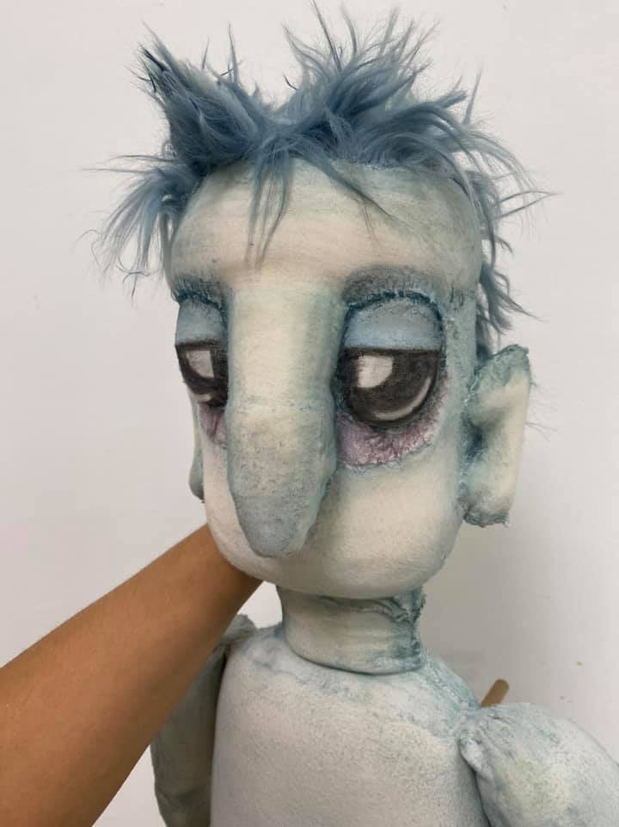
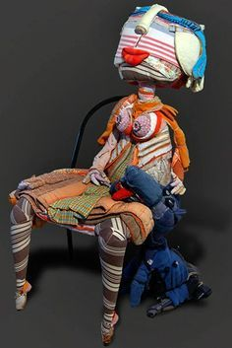
Sjenčanje tkanine na osnovi od spužve, Ivana Bašić, Oblikovanje i tehnologija lutke 2
Presvlačenje tkaninom s uzorkom,
https://www.pinterest.com/pin/681169512402980839/, 13. 11. 2024.

Slide 48
Zadatak:
- izradite idejnu skicu i tehničku skicu zijevalice u profilu i en face u omjeru 1:1
modelirajte glavu, mehanizam otvaranja usta i tijelo od spužve koristeći skalpele i električnu brusilicu
dijelove zalijepite i presvucite tkaninom
lutku obojite sjenčanjem akrilnom bojom
iskrojite i sašijte kostim lutke
dodajte detalje (kosa, kostimografski detalji...)
Materijali i alati:
- papiri, olovke i boje
- spužva različitih debljina, skalpeli, škare, univerzalno ljepilo, filc
električna brusilica s nastavcima,
akrilne boje, olovke u boji, flomasteri, kistovi
tkanina, kreda za ocrtavanje, pribadače, konac, igla, šivaći stroj
pištolj za vruće ljepilo
vunice, umjetno krzno, trake, dugmad...

Slide 49
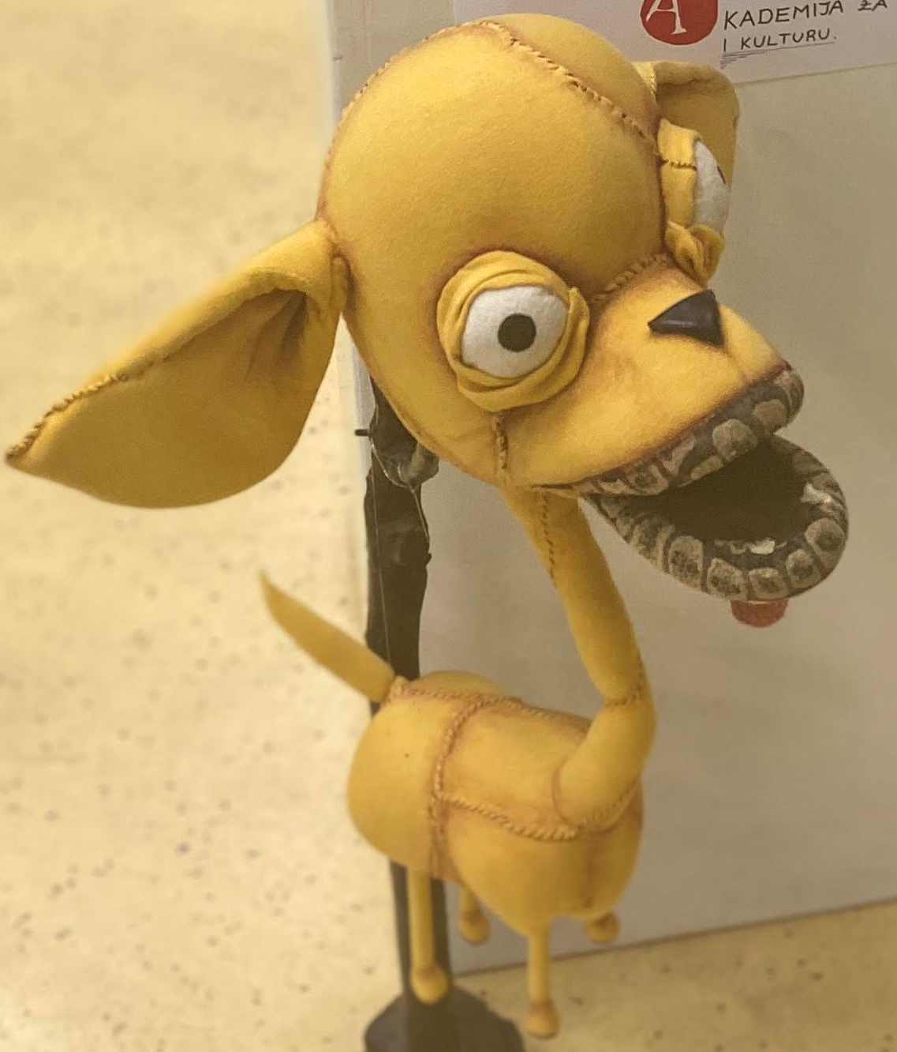
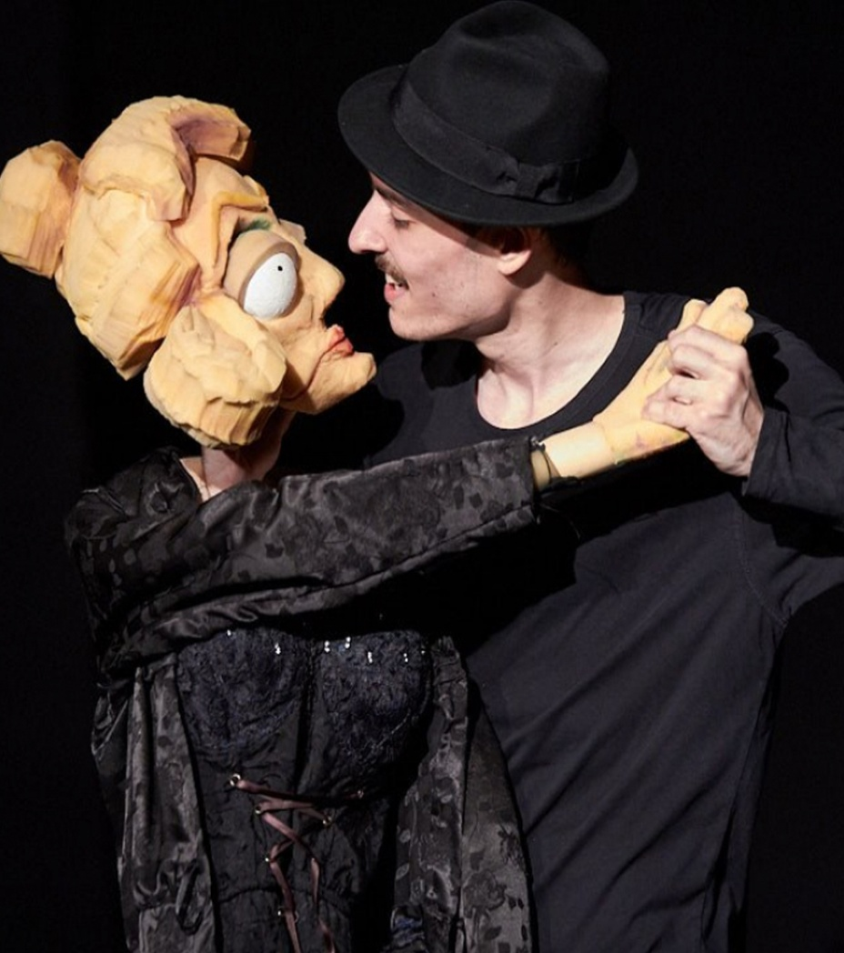
Kombinacija zijevalice i stolne lutke, Iskra Jovanović Glavaš, Oblikovanje i tehnologija lutke 1
Zijevalica od spužve, Tončica Knez, Salierov cabaret, završni rad

Slide 50


Zijevalica, Davor Tarbuk, Lutkarska tehnologija 1
Zijevalica, Dominik Karaula, Lutkarska tehnologija 1

Slide 51

Izložba lutaka studenata Odsjeka za kreativne tehnologije, AUKOS, Belišće 2024.

Slide 52
Literatura:
Itten, Johannes. (1973). Umjetnost boje. Priručnik Umjetničke akademije u Beogradu.
Jurkovski, Henrik. Teorija lutkarstva.Beograd:Altera, 2007.
Kroflin, Livija. Duša u stvari. Osnovne lutkarske tehnike i njihova primjena. Osijek: Akademija za umjetnost i kulturu u Osijeku, 2020.
Lazić, Radoslav. Magija lutkarstva. Dramaturgija i poetika lutkarskog teatra. Antologija. Beograd: Foto Futura / Autorska izdanja, 2007.
Mrkšić, Borislav. Drveni osmjesi. Zagreb: MCUK, 2006.
Paljetak, Luko. Lutke za kazalište i dušu. Zagreb: MCUK, 2007.
Tománek, Alois. Vrste lutaka. Zagreb / Osijek: Hrvatski centar UNIMA, Matica hrvatska, Ogranak Osijek, Umjetnička akademija u Osijeku, 2018.
Varl, Breda. Moje lutke 1-6, Zagreb: MCUK, (Lutke na štapu, Lutke na koncu, 1999; Ručne lutke - ginjoli, Plošne lutke, 2000; Mimičke lutke, Maske, 2001.)
Županić Benić, Marijana. O lutkama i lutkarstvu. Zagreb: Leykam International, 2009.

